Slide 1
Khai Phá Dữ Liệu
Giảng viên: Ts. Trần Mai Vũ
Phân tích quan điểm của bình luận về khách sạn
Nhóm 7

Slide 2




Các thành viên trong nhóm
Lê Đức Thắng
Nguyễn Đức Thắng
Tạ Quang Ngọc
Thái Phi Hoàng

Slide 3
Tổng quan về bài toán phân loại văn bản
01

Slide 4
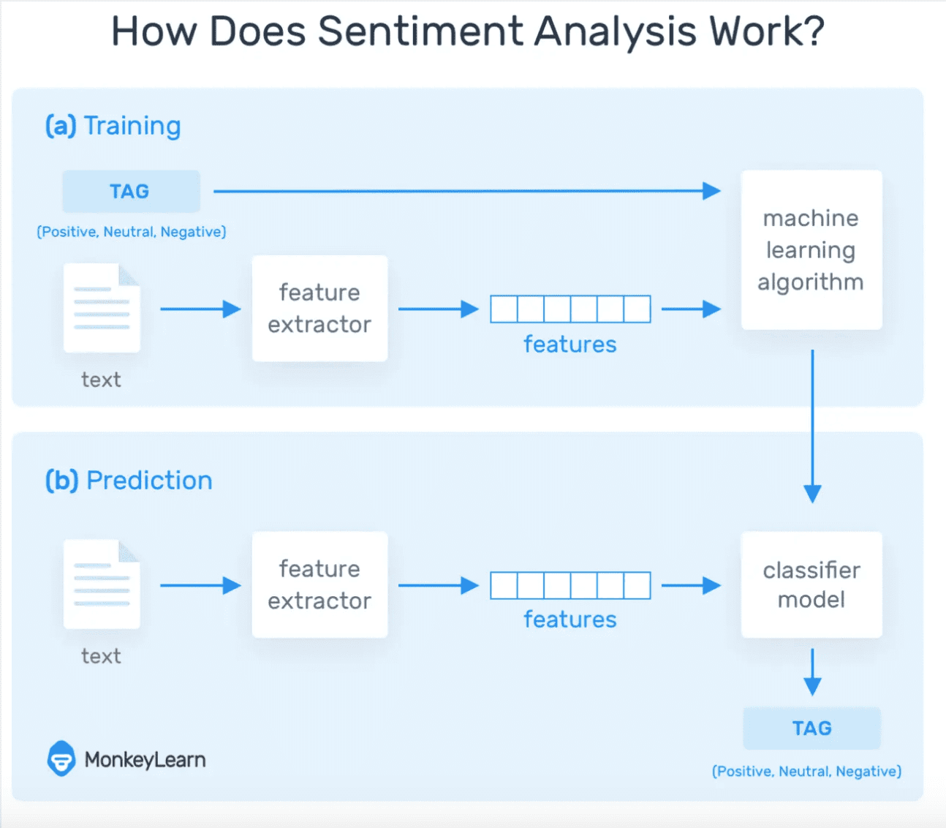
Giai đoạn (a): Huấn luyện là giai đoạn học tập của mô hình phân loại văn bản. Ở bước này, mô hình sẽ học từ dữ liệu có nhãn. Dữ liệu văn bản sẽ được số hóa thông qua bộ trích xuất đặc trưng để mỗi mẫu dữ liệu trong tập huấn luyện trở thành 1 vector nhiều chiều (đặc trưng). Thuật toán học máy sẽ học và tối ưu các tham số để đạt được kết quả tốt trên tập dữ liệu này. Nhãn của dữ liệu được dùng để đánh giá việc mô hình học tốt không và dựa vào đó để tối ưu
Giai đoạn (b): Dự đoán (prediction), là giai đoạn sử dụng mô hình học máy sau khi nó đã học xong. Ở giai đoạn này, dữ liệu cần dự đoán cũng vẫn thực hiện các bước trích xuất đặc trưng. Mô hình đã học sau đó nhận đầu vào là đặc trưng đó và đưa ra kết quả dự đoán
“This is a quote, words full of wisdom that someone important said and can make the reader get inspired”

Slide 5
02
Phân tích dữ liệu

Slide 6
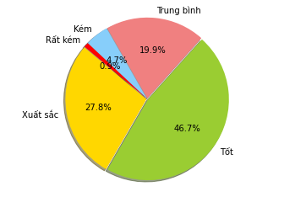
Thống kê
Biểu đồ tròn thể hiện sự phân bố của các label
Xuất sắc | 6396
Tốt | 10735
Trung bình | 4569
Kém | 1085
Rất kém | 214

Slide 7
Nhận xét
●
●
●
Mặc dù các dữ liệu đã được tiền xử lý nhưng vẫn chưa đồng nhất về định dạng cần phải xử lý tiếp mới đem lại được hiệu quả cao nhất. Ví dụ chưa đồng nhất về kiểu gõ dấu, chưa đồng nhất về dạng Unicode.
Có khá nhiều dữ liệu khó xử lý . Tiêu biểu như tiếng nước ngoài gồm : Trung, Anh,... Còn một số từ viết tắt cũng làm cho việc phân tích và hiểu dữ liệu trở nên khó khăn.Còn nhiều ký tự thừa không cần thiết gây nhiễu trong việc phân tích và hiểu dữ liệu.
Có một số dữ liệu mặc dù nhận xét rất tốt nhưng vẫn gán nhãn trung bình, kém, rất kém và ngược lại. Điều này làm khó khăn cho việc hiểu dữ liệu. Dễ làm hiểu sai vấn đề. Dẫn đến việc kết quả dự đoán thấp hơn kỳ vọng.

Slide 8
03
Phương pháp giải quyết

Slide 9
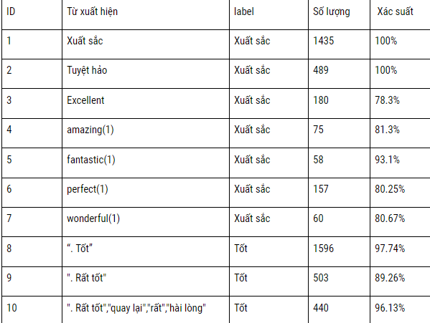
A. Dựa theo độ chính xác
Ban đầu chúng em tìm những luật có độ chính xác trên 80%. Ví dụ như:

Slide 10
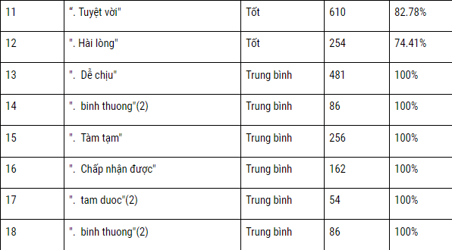

Slide 11
A. Dựa theo độ chính xác
Làm theo cách này chúng em xử lý được khoảng 7000/23000 dữ liệu còn lại dựa vào xác suất xuất hiện của các label chúng em gán cho tất cả nhãn còn lại label tốt. Để test kết quả từ file train bọn em loại bỏ label. Sau khi sử dụng mô hình này để sinh kết quả thì chúng em được kết quả là 0.6022608695652174. Kết quả không khả quan. Và một nguyên nhân chúng em không dùng mô hình này để đưa ra kết quả vì trong file test các từ bọn em xuất hiện rất ít. => Không hiệu quả

Slide 12
B. Dựa theo gom nhóm
- Cách này bọn em định chia thành hai nhóm
+ Nhóm xuất sắc + tốt : Thường được những lời khen. Chiếm 74.4858%
Trong đó tốt chiếm 62.66% .Các từ xuất hiện nhiều là "very nice", "excellent",
"good","great","fantastic","amazing","helpful","help","super","delightful","well"
"perfect","agréable","best","nice","beautiful","zhi","geweldige","muito bom",
"nothing", "fei chang bang","fang bian" ,"wonderful", "nothing everything"
"friendly", "comfortable", "relax", "thank you","very","fabulous",
"Spacious" ,"comfort" ,"rat ok", "excellent", "hospitality", "parfait",
"!!!","awesome","tot","dep","tan tinh","chu dao", "chuyen nghiep",
"ngon","day du","tuyet","ly tuong","o tiep","tien nghi","vui ve","tron ven",
"xuat sac", " tot",". rat tot",". tuyet voi","hai long","sach se"," ok ","hop ly",
"yen tinh","tiep tuc","tuyet voi","may man","lich su","thuan loi","an tuong",
"thu gian","hoan hao" , "tuyet hao","nhiet tinh","than thien","cam on",
"thoai mai","rat tuyet","se quay lai",

Slide 13
B. Dựa theo gom nhóm
Nhóm Trung bình + kém + rất kém : Thường bị chê. Chiếm 25.5142%
Trong đó trung bình chiếm 77.8629%.Một số từ thường xuất hiện là :
". de chiu",". rat te",". tam tam","te","tam duoc","that vong",". Kem",
". chap nhan duoc",". tam tam", ". chua dat chuan",". binh thuong”,
". chua dat chuan",". tam duoc","qua toi te",". rat te",". binh thuong"
+ Từ cách phân nhóm trên và các luật có sẵn thì kết quả kỳ vọng : Nhóm
1 : 75% đúng, nhóm 2 đúng 75%. Tuy nhiên, kết quả thực tế không
được như kỳ vọng vì việc chia nhóm là việc làm gần như không thử.
Như bọn em chia thì bọn em tìm được khoảng 16000 bộ nhóm 1
trong khi nó có 17131 mà trong có hơn 13000 bộ thực sự đúng
=> cách làm không hiệu quả.

Slide 14
C. Dựa trên mô hình có sẵn
Từ việc nhận thấy việc tự xây dựng các mô hình đem lại kết
quả không cao. Chúng em đã áp dụng các mô hình như fastText, Logistic Regression , SVM để xử lý.

Slide 15
Chuẩn hóa dữ liệu
B1 : Chuẩn hóa Unicode tiếng việt.
- Hiện nay, có 2 loại mã Unicode được sử dụng phổ biến,
Unicode tổ hợp và Unicode dựng sẵn. Chúng em đưa 1
chuẩn là Unicode dựng sẵn(phổ biến hơn). Tránh trường
hợp “thắng” !=”thắng”. Từ đó, giúp máy học dễ hơn, chính
xác và hiệu quả hơn.
B2 : Chuẩn hóa kiểu gõ dấu
- Ví dụ òa different oà mặc dù ngữ nghĩa là hoàn toàn giống
nhau. Tránh trường hợp máy tính học sai mặc dù nghĩa của
các từ đó hoàn toàn như nhau.

Slide 16
Chuẩn hóa dữ liệu
B3 : Tách từ tiếng việt
- Để cho máy tính hiểu được từ nào là từ đơn hay từ ghép.Từ
đó để việc học dữ liệu trở nên dễ dàng hơn và chính xác hơn.
Ở đây chúng em dùng thư viện mã nguồn mở underthesea.
B4 : Đưa về chữ viết thường
- Vì máy tính coi chữ thường và chữ hoa là khác nhau nên để
tránh trường hợp này thì chúng em đưa về chữ thường để
máy tính học dễ hơn và chính xác hơn)
B5 : Xóa các ký tự không cần thiết
- Ví dụ như các khoảng trắng thừa.Việc này giúp giảm số
chiều đặc trưng, tăng tốc độ học và xử lý. Và tránh làm ảnh
hưởng xấu đến kết quả mô hình.

Slide 17
Xây dựng dữ liệu train/test
Để việc đánh giá mô hình một cách khách quan chúng em đưa ra hai
trường hợp :
TH1 : File train/test = 1/1. Cách tạo , từ file train ban đầu chúng em
chia đôi theo cách lấy phần dư khi chia cho 2 để đảm đảm tỷ
lệ các label.Then chúng em loại bỏ label 1 file để làm file test.
File còn lại làm file train.
TH2 : File train/test = 2/1. Cách tạo , từ file train ban đầu chúng em
chia theo cách lấy phần dư khi chia cho 3 để đảm đảm tỷ lệ
các label. Sau đó, chúng em loại bỏ label 1 file để làm file
test. File còn lại làm file train.
Cách khác, sử dụng hàm kfold của Python :
+ Với tỷ lệ tập train/test = 4/1

Slide 18
Solution fastText
Tổng quát về mô hình
Trong word2vec, ta không trực tiếp sử dụng thông tin hình thái học. Trong cả mô hình skip-gram và túi từ (bag-of-word) liên tục, ta sử dụng các vector khác nhau để biểu diễn các từ ở các dạng khác nhau. Chẳng hạn, “dog” và “dogs” được biểu diễn bởi hai vectơ khác nhau, trong khi mối quan hệ giữa hai vector đó không biểu thị trực tiếp trong mô hình. Từ quan điểm này, fastText [Bojanowski et al., 2017] đề xuất phương thức embedding từ con (subword embedding), thông qua việc thực hiện đưa thông tin hình thái học vào trong mô hình skip-gram trong word2vec.

Slide 19
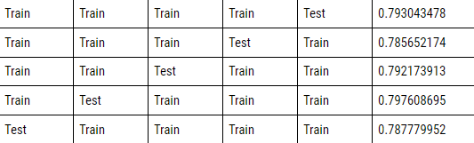
Solution fastText
Kết quả đánh giá

Slide 20
2. Solution Logistic Regression
Logistic Regression là 1 thuật toán phân loại được dùng để gán các đối tượng cho 1 tập hợp giá trị rời rạc (như 0, 1, 2, ...). Một ví dụ điển hình là phân loại Email, gồm có email công việc, email gia đình, email spam, ... Giao dịch trực tuyến có là an toàn hay không an toàn, khối u lành tính hay ác tình. Thuật toán trên dùng hàm sigmoid logistic để đưa ra đánh giá theo xác suất. Ví dụ: Khối u này 80% là lành tính, giao dịch này 90% là gian lận, ...

Slide 21
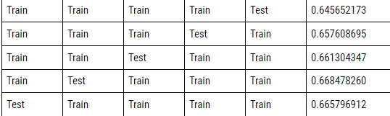
2. Solution Logistic Regression
Kết quả đánh giá

Slide 22
3. SVM
SVM là một thuật toán giám sát, nó có thể sử dụng cho cả việc phân loại hoặc đệ quy. Tuy nhiên nó được sử dụng chủ yếu cho việc phân loại. Trong thuật toán này, chúng ta vẽ đồi thị dữ liệu là các điểm trong n chiều ( ở đây n là số lượng các tính năng bạn có) với giá trị của mỗi tính năng sẽ là một phần liên kết. Sau đó chúng ta thực hiện tìm "đường bay" (hyper-plane) phân chia các lớp. Hyper-plane nó chỉ hiểu đơn giản là 1 đường thẳng có thể phân chia các lớp ra thành hai phần riêng biệt.
Support Vectors hiểu một cách đơn giản là các đối tượng trên đồ thị tọa độ quan sát, Support Vector Machine là một biên giới để chia hai lớp tốt nhất.

Slide 23
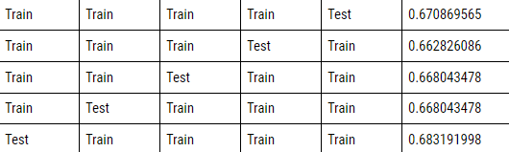
3. SVM
Kết quả đánh giá

Slide 24
04
Đánh giá các mô hình

Slide 25
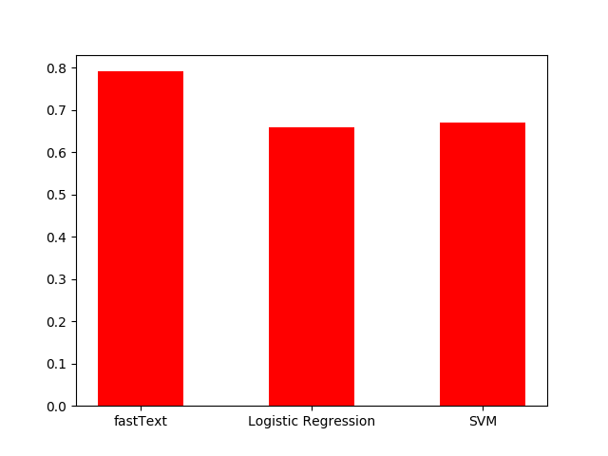
So sánh kết quả của các mô hình

Slide 26
Nhận xét và đánh giá
Mô hình fastText cho kết quả khá khả quan gần 80%(0.7912516425)
Còn hai mô hình Logistic Regression và SVM cho kết quả kém hơn và gần như tương đương nhau lần lượt 0.6597680774 và 0.6705965174.
Các kết quả này còn hơi thấp so với kỳ vọng do hai nguyên nhân sau:
+ Dữ liệu đầu vào train không đủ nhiều nên việc học
của các mô hình trên chưa đạt hiệu quả cao nhất.
+ Việc tiền xử lý dữ liệu chưa được tốt nhất có thể. Dẫn đến
Việc dự đoán đạt kết quả không cao như kỳ vọng.

Slide 27
Kết Luận
Qua môn học này nhóm đã được học thêm các kỹ năng về phân tích dữ liệu, sử dụng các mô hình để phân loại văn bản, làm việc nhóm, nhóm sẽ cố gắng tiếp tục hoàn thêm để cải thiện kết quả

Slide 28
Cảm ơn đã lắng nghe

